Slide 1
2. MATLAB 数值计算
MATLAB 具有出色的数值计算能力，占据世界上数值计算软件的主导地位

Slide 2
一、表达式与变量
MATLAB的语句由表达式和变量组成。
变量 ＝ 表达式
【例】 ：
>> x = (3 * 6.5) / 8.6;

Slide 3
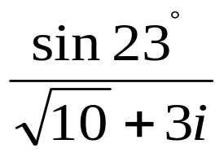
表达式
一般情况下运算结果在命令窗口显示出来。如果在语句地最后加分号，则不显示计算结果。
【例】：计算
>>x = sin(23*pi/180)/(sqrt(10)+3i)
x = 0.0650 - 0.0617i

Slide 4
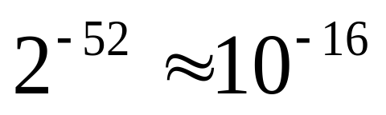
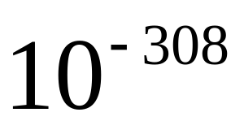
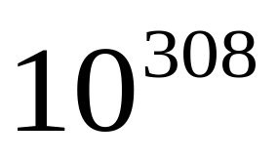
数字的表达
【例】： 3 -6325 0.0002
9.6 1.2e-6 5.66e18
数值的相对精度为 eps =
数值的表示范围是 ~

Slide 5
常用运算符
加法 ＋ 减法 － 幂 ^
乘法 * 右除 / 左除 \
【例】 ：左除和右除的区别
>> x = 6 / 3
x = 2
>> y = 6 \ 3
y = 0.5

Slide 6
who 和 whos
who 和 whos 都用来列出工作区中已驻留的变量清单，从而防止变量名的重复使用，造成数据的丢失。
【例】：用 whos 检查内存变量的详细情况
Name Size Bytes Class
ans 1x1 8 double array
x 1x1 8 double array
Grand total is 2 elements using 16 bytes

Slide 7
数据的保存与提取
生成 mat 数据文件可以保存工作空间中的数据
保存: save filename a b 或 save filename
这里系统会自动为 filename 加上后缀 .mat
提取 : load filename
load 命令中不能指定变量名，系统仍将 a，b作为变量的名称

Slide 8
clear 命令
用 clear 命令可以清除掉 MATLAB 工作空间中的某个或全部变量。
【例】：清除变量
>> who
Your variables are:
a b s
>> clear s
>> who
Your variables are:
a b
>> clear
>> who

Slide 9
【例】：计算半径为 5 的圆的面积
>>x = pi*5*5
得到结果:
>>x =78.5398
这里的 pi 称为永久变量.

Slide 10
永久变量
永久变量，又称为预定义变量。
永久变量是在 MATLAB 启动时，由系统自动定义的。
永久变量驻留于内存中，并且不会被 clear 命令清除，所以称为永久变量。
可以为永久变量赋值，但所赋的值可以用 clear 命令清除，从而恢复系统预定义的值，故而又称为预定义变量。

Slide 11




永久变量
变量名称 | 变量含义
realmin | 最小的浮点数，
realmax | 最大的浮点数，
eps | 容差变量，
pi | 圆周率的近似值 3.14159...
Inf 或 inf | 正无穷大，定义为 1/0
NaN | 非数 （Not a Number），0/0 等
i, j | 虚数单位，i =

Slide 12
【例】永久变量的修改和恢复
>> pi = 4
>> pi =
4
>> clear
>> pi
ans =
3.1416

Slide 13
复数
利用虚数单位 i 和 j 可以定义复数，复数表达式和复数矩阵。
【例】：复数表达和运算
>> z1 = 2.3 + 1.2i, z2 = 0.5 - 1.2i, z = z1 * z2
z1 =
2.3000 + 1.2000i
z2 =
0.5000 - 1.2000i
z =
2.5900 - 2.1600i

Slide 14
数据的输出格式
虽然MATLAB 中数据的存储和计算都是以双精度进行的，但用户可以改变屏幕上的显示格式。
format / format short 5 位定点表示
format long 15 位定点表示
format rat 近似的有理数表示
format hex 16 进制表示
format compact 变量之间没有空行
format loose 变量之间有空行

Slide 15
【例】数据的输出格式
>> format long
>> pi
ans =
3.14159265358979
>> format
>> pi
ans =
3.1416

Slide 16
二、MATLAB 的基本计算功能
MATLAB 带有强大的函数库，
一般的数学运算能很容易的实现。

Slide 17
MATLAB 常用数学函数 1
函数名称 | 函数功能
abs(x) | 绝对值
sqrt(x) | 开平方
real(z) | 复数的实部
imag(z) | 复数的虚部
conj(z) | 复数的共轭
exp(x) | 自然指数函数
log(x) | 自然对数
log10(x) | 以 10 为底的对数

Slide 18
MATLAB 常用数学函数 2
函数名称 | 函数功能
fix(x) | 向零方向取整数
floor(x) | 不大于自变量的最大整数
ceil(x) | 不小于自变量的最小整数
round(x) | 四舍五入到最近整数
sign(x) | 符号函数，-1，0，1
gcd | 最大公因子
lcm | 最小公倍数
mod/rem(x,y) | 求余数或模运算

Slide 19
MATLAB 常用三角函数
函数名称 | 函数功能
sin(x) | 正弦函数
cos(x) | 余弦函数
tan(x) | 正切函数
cot(x) | 余切函数
asin(x) | 反正弦函数
acos(x) | 反余弦函数
sinh(x) | 双曲正弦函数
asinh(x) | 反双曲正弦函数

Slide 20
练习 1
1. 分别保存工作空间中的部分和全部变量到 文件
mydata1 和 mydata2。
2. 用 clear 命令清除掉工作空间中的全部变量，并观察工作空间中变
量的使用情况。
3. 用 load 命令提取刚才保存的文件mydata1.mat，并再次观察工作
空间中变量的使用情况。

Slide 21

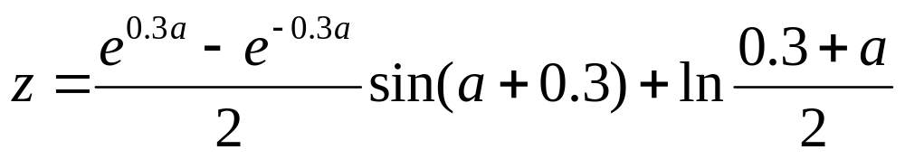
练习 2
1. 令 a 分别等于 0.5 和 ，计算(计算指数用 exp 函数,自然对数计
算用 log 函数)
2. 生成一个复数变量 z，用函数 abs(z) 计算它的模，并与
sqrt(imag(z)^2 + real(z)^2) 相比较. 然后生成两个复数变量，
计算它们的 和、差 以及 乘积。
3. 修改某个永久变量的值，然后清除之。

Slide 22
练习 3
1. 令 x 分别等于 3.3 和 -2.6，分别计算 fix(x)，floor(x)，ceil(x) 和
round(x)。
2. 分别计算 mod(5,3) 和 rem(5,3)； mod(-5,3) 和 rem(-5,3)。
3. 利用 help 命令，研究函数 mod 和 rem 的区别。

Slide 23
rem 和 mod 的区别
当 y 不等于 0 时
rem(x,y) = x – y.*fix(x./y)，符号与 x 相同
mod(x,y) = x – y.*floor(x./y)，符号与 y 相同
当 y 等于 0 时
rem(x,0) = NaN
mod(x,0) = x
例如，fix(-5/3) = -1，floor(-5/3) = -2，所以
rem(-5,3) = -2，mod(-5,3) = 1。

